Slide 1



Tráfico de migrantes en Colombia
2017
Unidad Administrativa Especial Migración Colombia - UAEMC
Comportamiento del fenómeno
Smuggling of migrants - Smuggling of migrants Smuggling of migrants - Smuggling of migrants
Contenido
Línea de tiempo
Regiones de origen
Principales nacionalidades
Georreferenciación
Rutas y modalidades frecuentes
Etapas de la migración irregular
Factores asociados
Impacto del tráfico de migrantes
Escenarios
Operaciones Relevantes
Pasaporte Colombiano
Subdirección de Verificación Migratoria
Fuente: Subdirección de Verificación Migratoria

Slide 2
Unidad Administrativa Especial Migración Colombia - UAEMC
Estadísticas del fenómeno
Línea de tiempo
-70,2%
Junio
2017
Junio
2016
2.799
9.377
Nacionalidades 2016
2016
33.981
2015
284%
8.855
2014
2.111
2013
605
2012
700
Total: 49.051
Período 2012 - 2017
Fuente: Subdirección de Verificación Migratoria

Slide 3

Unidad Administrativa Especial Migración Colombia - UAEMC
Estadísticas del fenómeno
Regiones de origen
Extracontinentales
Asia
América
África
Total
5.903
12%
Total
Total
37.377
5.056
77%
10%
Fuente: Subdirección de Verificación Migratoria

Slide 4
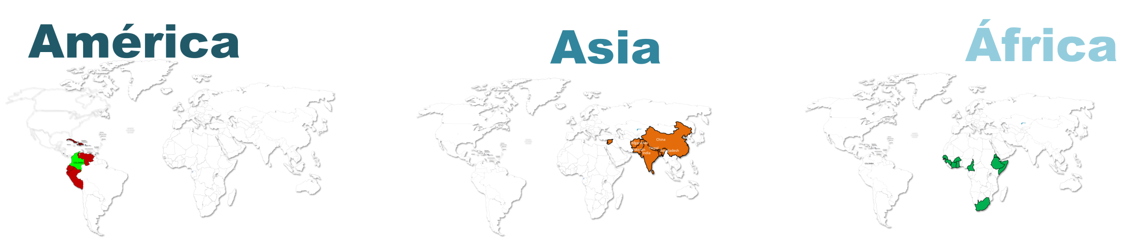






Detecciones de extranjeros objeto del tráfico de migrantes – Principales regiones
Unidad Administrativa Especial Migración Colombia - UAEMC
Estadísticas del fenómeno
República de Haití
República de la India
Somalia
20.455
1.629
966
República de Cuba
16.283
República Federal Democrática de Nepal
República de Ghana
1.886
868
Comparativo Período: Ene/Jun

Slide 5
Unidad Administrativa Especial Migración Colombia - UAEMC
Estadísticas del fenómeno
Georreferenciación
Córdoba
2012 – 2015 ………............. 172
2016 ……………………….. 70
2017………………………… 0
Antioquia
2012 – 2015.…………………. 4.022
2016 ….……………………….. 18.439
2017……………………………. 2.014
Chocó
2012 – 2015 ………............. 739
2016 ……………………….... 120
2017………………………….. 0
Santander y N. Santander
2012 – 2015 ………............. 145
2016 ……………………….. 433
2017………………………… 64
Risaralda
2012 – 2015 …………............ 401
2016 …………………………. 1.699
2017………………………….. 18
Cundinamarca
2012 – 2015……… ............ 850
2016 ……………………….. 229
2017…………………………. 77
Valle del Cauca
2012 – 2015 ………….............. 413
2016 …………………………. 2.533
2017…………………………… 72
Cauca
2012 – 2015 ........................... 1.033
2016 …………………………. 1.479
2017…………………………… 22
Nariño - Putumayo
2012 – 2015 …………............ 3.831
2016 ………………………….. 8.605
2017……………………………. 499
Amazonas
2012 – 2015 ………............ 96
2016 ……………………….. 80
2017………………………… 5

Slide 6
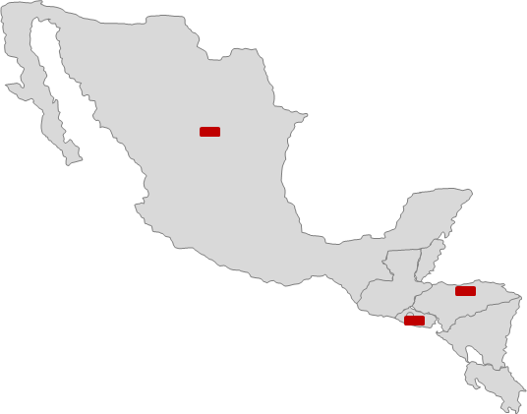

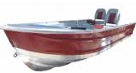

Unidad Administrativa Especial Migración Colombia - UAEMC
Estadísticas del fenómeno
MÉXICO
Tipos de tráfico
2015 - 2017
Maicao
98%
2%
HONDURAS
Fronterizo
Documental
EL SALVADOR
Capurganá
Arboletes
Medio de transporte
Período 2015 - 2017
Necoclí
VENEZUELA
PANAMÁ
Turbo
Cúcuta
Juradó
Riosucio
Medellín
Belén de Bajírá
Terrestre
Bahía Solano
La Dorada
95,3%
Pereira
BOGOTÁ D.C.
Ibagué
Buenaventura
Cali
Marítimo
Popayán
Neiva
y fluvial
Tumaco
Pitalito
2,9%
Pasto
Ipiales
San Miguel
Pto. Asís
QUITO
Aéreo
ECUADOR
Flor de Agosto
1,8%
BRASIL
Fuente: Subdirección de Verificación Migratoria
Vidal
PERÚ
Leticia

Slide 7
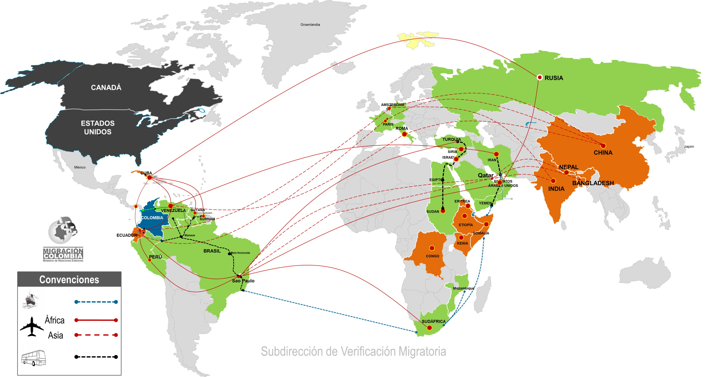
Unidad Administrativa Especial Migración Colombia - UAEMC
Descripción del fenómeno
Rutas internacionales

Slide 8
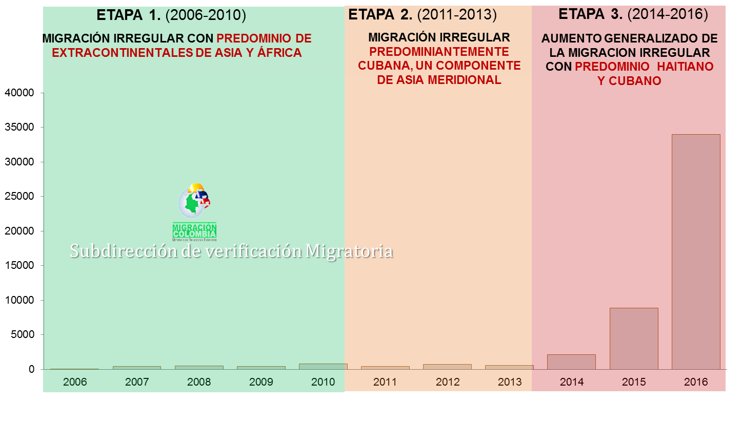
Unidad Administrativa Especial Migración Colombia - UAEMC
Descripción del fenómeno
Etapas de migración irregular

Slide 9
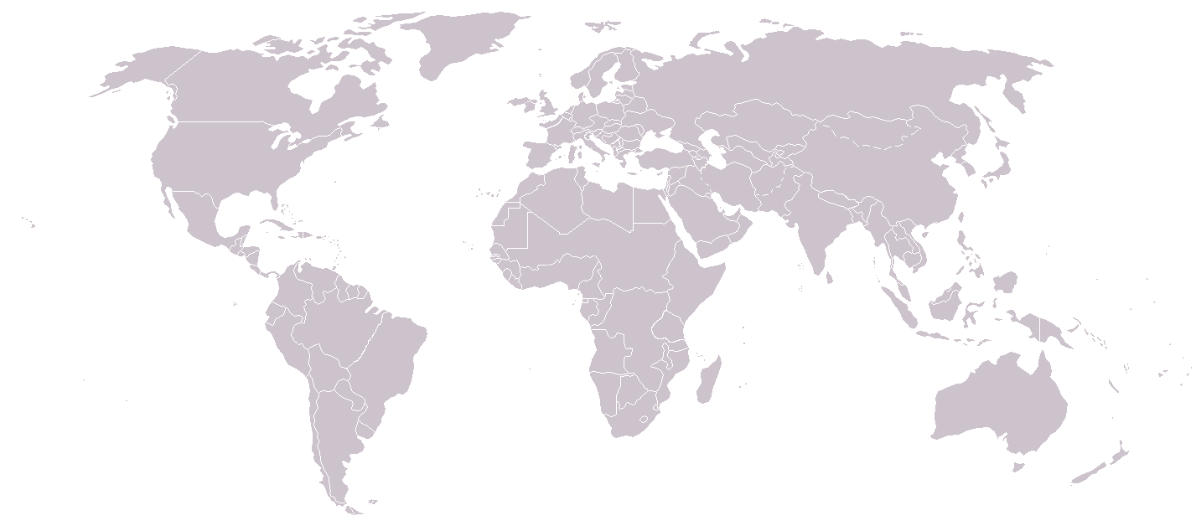
Unidad Administrativa Especial Migración Colombia - UAEMC
Descripción del fenómeno
Factores asociados
Aumento de la migración irregular en Colombia
Mayor control estatal
(comprensión del fenómeno)
Incremento en la migración irregular extracontinental
Mayor actividad de las redes de tráfico
OFERTA
Coyotes
Redes
Transporte, guías, alojamiento, documentos falsos
Riesgos asociados
DEMANDA
Cubanos
Africanos-asiáticos
Destino, Panamá, México y Estados Unidos
Aumento del crimen organizado
Asia y África
Beneficios migratorios en los países de destino
Fuente: Subdirección de Verificación Migratoria

Slide 10
Unidad Administrativa Especial Migración Colombia - UAEMC
Impacto del tráfico de migrantes
País de Tránsito
Destino
Conflictos étnicos y religiosos (áfrica)
Reagrupación – América
Sobrepoblación (Asia)
Desastres naturales (Asia, Centroamérica)
China
EE.UU
Canadá
Europa
Origen
Causas
Imposibilidad de obtener visa
Reagrupación familiar
Engaño de redes de tráfico
Zambia
Sudáfrica
Monitoreo del fenómeno
Asistencia / Derechos Humanos
Trabajo interinstitucional
Sanción a facilitadores
Desarticulación de redes transnacionales

Slide 11
Unidad Administrativa Especial Migración Colombia - UAEMC
Escenarios
PASO DE FRONTERA
Restricción
  Control Militar en pasos informales de frontera
1
AUTORIDAD MIGRATORIA Y COOPERACIÓN
Retorno asistido
  Deportación al país de origen
Movilidad Asistida
  Traslado tercer país
Permiso Regional
  Permiso regional a migrantes irregulares en tránsito
2
POLÍTICO
Económico
  Diseño de políticas estatales para desarrollar líneas de asistencia (albergues-residencia) de migrantes irregulares
Creación instancias de alto nivel para promover políticas migratorias
3

Slide 12
Unidad Administrativa Especial Migración Colombia - UAEMC
CAPTURAS
Gestión
Período (2014 - 2017)
Total:
110
GIATT
Policía judicial
MIGRACION
COLOMBIA
* El GIATT inició con resultados operativos a partir del año 2014.
Fuente: Subdirección de Verificación Migratoria

Slide 13
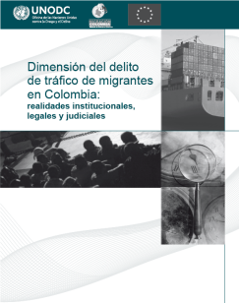

Unidad Administrativa Especial Migración Colombia - UAEMC
Avances institucionales en materia de tráfico de migrantes
Evolución histórica
Monitoreo
(estadísticas, investigación académica UNODC)
Asistencia
(transporte, salas transitorias, recursos)
Judicialización
6 Organizaciones desarticuladas
Cooperación
Embajada EE.UU, Ponal- Fiscalía
Estrategia
Integral
2016
2014-2015
2013
2012
Fuente: Subdirección de Verificación Migratoria

Slide 14

Unidad Administrativa Especial Migración Colombia - UAEMC
2014 - 2016
2015 - 2016
OPERACIÓN SOBERANÍA I-V
NOV-2014 – JUN-2016
CASO CIPRES I-II
SEP/2015 – JUN/2016
Ipiales (Nariño) - Medellín
Aeropuerto Eldorado
(04) CAPTURAS
(14) CAPTURAS
Tráfico de Migrantes
ASIÁTICOS
Tráfico de Migrantes, Concierto para delinquir; Uso de documento falso y cohecho
CUBANOS
Fuente: Subdirección de Verificación Migratoria

Slide 15
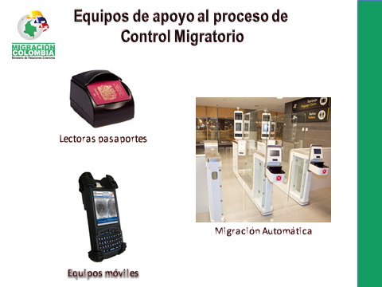
Unidad Administrativa Especial Migración Colombia - UAEMC
Pasaporte Colombiano
Fuente: Subdirección de Control Migratorio

Slide 16
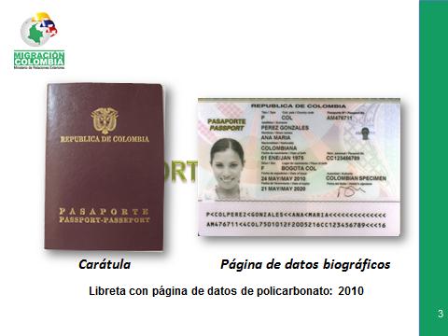
Unidad Administrativa Especial Migración Colombia - UAEMC
Pasaporte Colombiano
Fuente: Subdirección de Control Migratorio

Slide 17
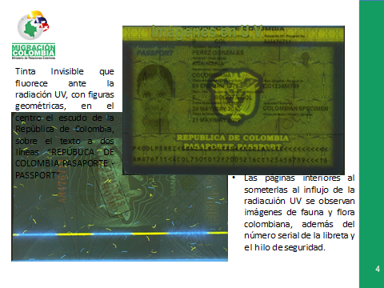
Unidad Administrativa Especial Migración Colombia - UAEMC
Pasaporte Colombiano
Fuente: Subdirección de Control Migratorio

Slide 18
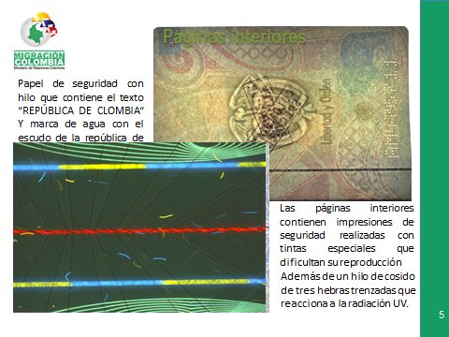
Unidad Administrativa Especial Migración Colombia - UAEMC
Pasaporte Colombiano
Fuente: Subdirección de Control Migratorio

Slide 19
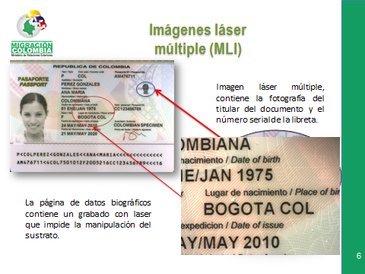
Unidad Administrativa Especial Migración Colombia - UAEMC
Pasaporte Colombiano
Fuente: Subdirección de Control Migratorio

Slide 20
Gracias …

